Slide 1
UW WENSEN IN DE LAATSTE LEVENSFASE een gesprek over het levenseinde
Goed Gaon!
Notes:
Jezelf voorstellen, en evt dia over de organisatie toevoegen.

Slide 2
Programma
Waarom organiseren we deze bijeenkomst?
Wat is goede zorg in de laatste levensfase?
Welke zaken zijn belangrijk om over te praten?
Welke keuzes kunnen we nog verder bespreken en/of vastleggen?
Informatie over de stervensfase
Notes:
Afhankelijk va de grootte van de groep: onderlinge voorstelronde; afspreken of je eerst een verhaal houdt en dan vragen, of juist tussentijds.
Navragen of mensen specifieke vragen of verwachtingen hebben.
Startpunt: bij verhuizing naar het verpleeghuis is gesproken over wensen en grenzen en zijn als het goed is ook eerde geuite wensen en grenzen zoals besproken met de huisarts bekend bij het verpleeghuis.

Slide 3
Waarom praten over het levenseinde?
Je wensen kenbaar maken bij je naasten en bij de zorgverlener zorgt voor:
Zoveel mogelijk behoud van eigen regie
Rust voor jezelf en je familie/naasten
Zorg die beter afgestemd is op je wensen
Prettig om te weten wat het beleid van de zorgorganisatie is met betrekking tot levenseindebeslissingen

Slide 4
In gesprek gaan over bijvoorbeeld:
Hoe kijkt u naar het leven?
Wat is belangrijk?
Wie zijn er belangrijk?
Wat is er nog te zeggen of doen?
Waar hoopt u op? Waar bent u bang voor?
Zijn er nog specifieke wensen (denk ook aan mogelijkheden als inzet wensambulance of Stichting ‘Doe een wens’)?

Slide 5
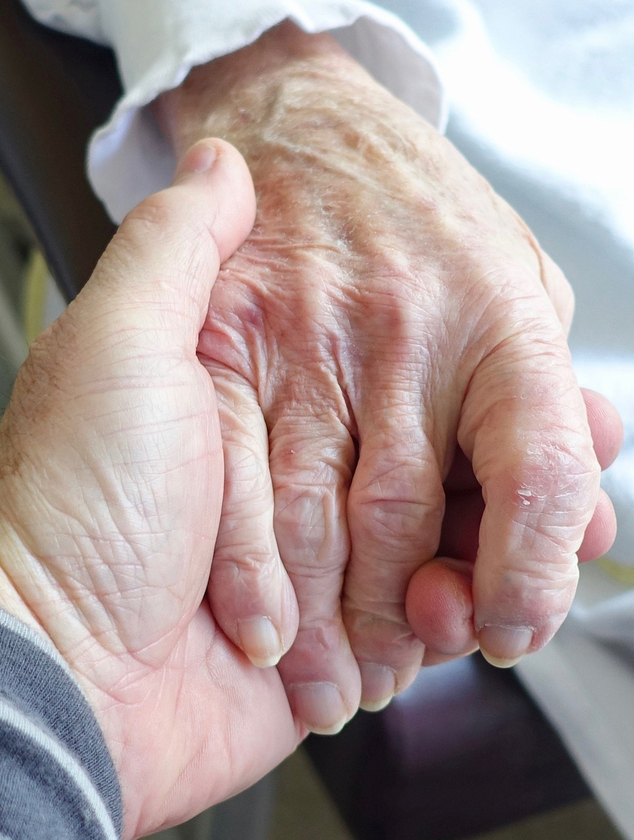
over het laatste stukje…
Palliatieve zorg
Behandelwensen
Behandelgrenzen
Palliatieve sedatie
Euthanasie

Slide 6
Wat is palliatieve zorg?
Zorg voor mensen met een levensbedreigende ziekte of langzame achteruitgang
Gericht op comfort (kwaliteit van leven)
Wat is voor u belangrijk? lichamelijk – psychisch – sociaal – zingeving
Ook gericht op naasten
Notes:
Noem voorbeelden van levensbedreigende ziekte of langzame achteruitgang.
Het is niet gericht op zo lang mogelijk leven, maar op zo goed mogelijk leven. Klachten en problemen zo veel mogelijk verminderen of voorkomen. Kwaliteit van leven verschilt per persoon.
Benadruk dat palliatieve zorg is gericht op lichamelijke zorg, psychische zorg, sociale zorg en zingevingsvragen. Geef concrete / aansprekende voorbeelden.
Palliatieve fase kent geen tijdslimiet, hoe lang palliatieve zorg duurt, verschilt per persoon. Soms dagen, soms weken, maar een jaar of langer kan ook.

Slide 7
Wensen, grenzen en mogelijkheden in de laatste levensfase
c
U kunt bijvoorbeeld nadenken over
Toedienen antibiotica
Reanimeren
Ziekenhuis en IC opname
Stervensproces:
Palliatieve sedatie
Euthanasie
Notes:
Deze onderwerpen laten zien welke keuzes je hebt in Nederland.
Het gaat niet om goed of fout.
Als men zich goed wil voorbereiden, kunnen ze gebruik maken van een keuzehulp, bijvoorbeeld: https://www.thuisarts.nl/keuzehulp/verken-uw-wensen-voor-zorg-en-behandeling
Tip: laat de wegwijzer afdrukken en deel deze uit tijdens de bijeenkomst. U kunt ze ook bestellen via de website: https://palliaweb.nl/netwerk-achterhoek/patienten-en-naasten/wegwijzer-praten-over-het-levenseinde
In dat geval kan er bij deze sheet vermeld worden: andere hulpmiddelen staan op de wegwijzer die u na afloop mee kunt nemen (+als website op 1 van de laatste sheets).

Slide 8
Opname in ziekenhuis / intensive care
Wat zijn mogelijke scenario’s?
Wanneer kan dit aan de orde zijn?
Wat zijn voor- en nadelen?
Wie bepaalt?
Notes:
Afhankelijk van de situatie. Concreet en aansprekend voorbeeld geven (botbreuk, CVA, acute complicaties….)
Mogelijk ook iets toevoegen over andere vormen van behandeling, zoals gebruik antibiotica.

Slide 9
Het stervensproces
Natuurlijk sterven
Eventueel met ondersteuning van palliatieve sedatie
Bewust stoppen met eten en drinken
Niet natuurlijk sterven
Euthanasie is de levensbeëindiging door een arts op verzoek van een patiënt
Notes:
Beiden worden hierna verder toegelicht.
Bewust stoppen met eten en drinken meestal niet meer aan de orde. Wek het proces dat mensen minder behoefte hebben aan vocht en voeding.

Slide 10
Het natuurlijke stervensproces
Hoe dient de stervensfase zich aan?
Verschijnselen
Wat kun je doen als familie/naasten?
Hoe begeleidt de zorgorganisatie dit proces?
Wat is palliatieve sedatie?
Wanneer kan dat worden ingezet?

Slide 11
Palliatieve sedatie
c
De patiënt overlijdt aan zijn of haar ziekte
Er is sprake van ernstig lijden en onbehandelbare klachten
Levensverwachting minder dan 2 weken
Tijdens de stervensfase toedienen van slaapmedicatie met als doel het opzettelijk verlagen van bewustzijn van een patiënt zodat de patiënt niet meer lijdt
Meestal gebruiken we het slaapmedicijn Midazolam. Dit kan als de patiënt aan het einde van het leven
veel pijn heeft
heel angstig is
erg benauwd is
Notes:
Bij klachten die niet op een andere manier te behandelen zijn → voorbeelden noemen
Verkort het leven niet

Slide 12
Euthanasie
Wat is euthanasie?
Alleen op verzoek van de patiënt
Wettelijke criteria
Vrijwillig: | eigen keuze
Weloverwogen: | wilsbekwaam op dit gebied
Uitzichtloos lijden: | onbehandelbare aandoening(en)
Ondraaglijk lijden: | het is duidelijk dat iemand lijdt
Notes:
Hier het beleid van de organisatie toelichten. Er zijn meestal veel vragen over de (on)mogelijkheden van euthanasie bij dementie. Belangrijk: in gesprek zijn en blijven, tegelijkertijd wetend dat er maar heel weinig situaties zijn waarin eea mogelijk is: terzake wilsbekwaam, duidelijke wilsverklaring en duidelijk lijden waar iedereen het over eens is.

Slide 13
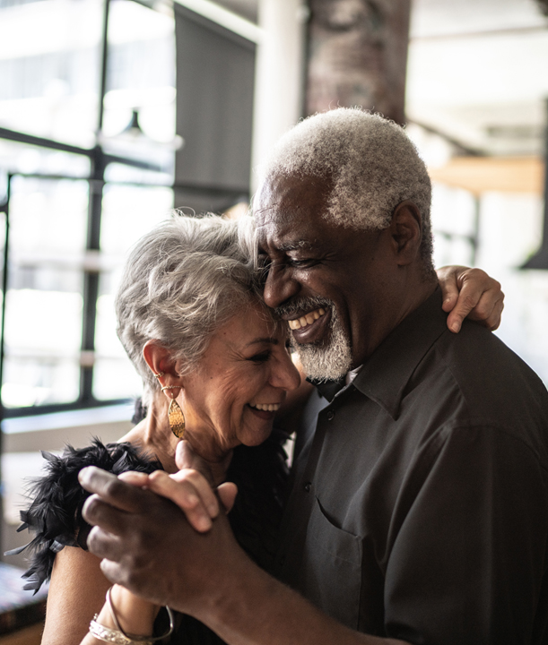
Samen dansen…
Euthanasie is een proces
Patiënt, naasten, zorgverleners en arts trekken samen op
Het is een gezamenlijk besluit van arts en patiënt

Slide 14
In gesprek blijven
Met wie in gesprek? Wie nemen besluiten?
Wie mag er namens u spreken als u het niet meer kunt?
Moet alles wat kan……?
Zorgplan/beleid over de persoonlijke situatie terugkerend gesprek, met bewoner, familie/naasten en zorgverlener
Mogelijke gesprekspartner:
iemand die de dagelijks zorg geeft, of de coördinerend verzorgende
geestelijk verzorger
palliatieve zorg verpleegkundige of aandachtsvelder palliatieve zorg
specialist ouderengeneeskunde
Notes:
Vraag ‘Wie mag er namens u spreken als u het niet meer kunt’ is optioneel afhankelijk van setting (somatiek/PG)
Toelichting: afhankelijk van de setting: intramuraal mogelijk de SO of VS;

Slide 15
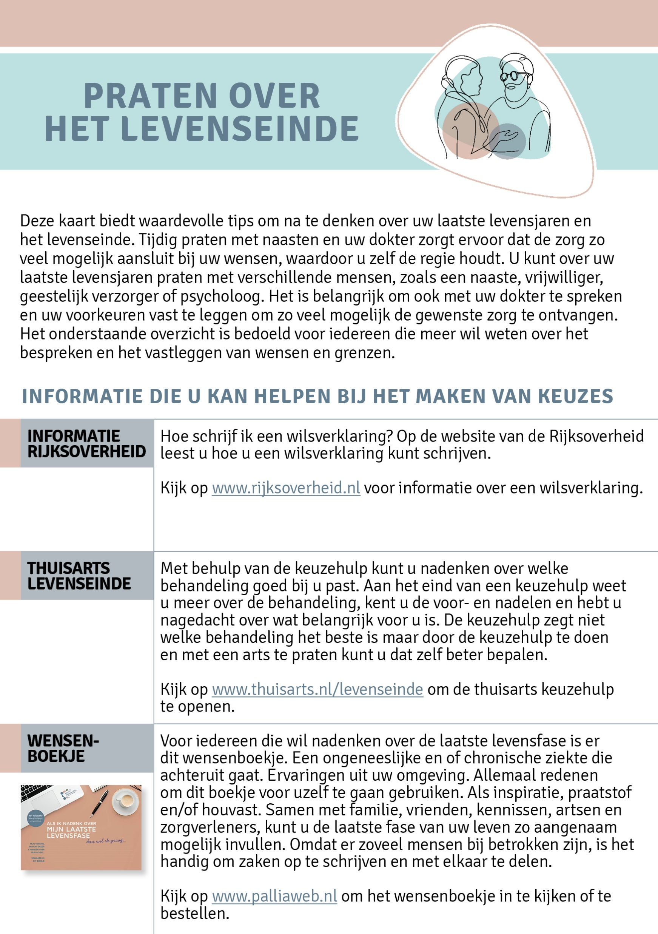
Hulpmiddelen
Wensenboekje
Wegwijzer ‘Praten over het levenseinde’
Websites
Notes:
Eventueel eigen website met informatie toevoegen

Slide 16
Goed Gaon!
Vragen?

